Slide 1


Алгоритм Маккрейта
Выполнила: Белкова Елизавета
Студентка Дальневосточного федерального университета направления Прикладная информатика 2 курса

Slide 2
Общая идея
Алгоритм Маккрейта (англ. McCreight's algorithm)
построение суффиксного дерева для заданной строки
добавляет суффиксы в порядке убывания их длины
за линейное время

Slide 3
Введение
Функция поиска определенной подстроки в более длинной основной строке часто используется во многих приложениях
В таком случае лучше использовать алгоритмы, в которых скорость поиска осуществляется за линейное время
В основном эти алгоритмы базируются на суффиксных деревьях.

Slide 4
История алгоритма
Алгоритм Кнута-Морриса-Пратта (1970 год)
Алгоритм Вайнера (1973 год)
Алгоритм Маккрейта (1976 год)
Алгоритм Укконена (1995 год)

Slide 5
Сферы применения
Редактирование текста
Браузерный поиск
Вычислительная биология (структуры ДНК)

Slide 6
Алгоритм Маккрейта строит суффиксное дерево из заданной строки
Суффиксное дерево (Suffix Tree) – это структура данных, содержащая все суффиксы некоторой входной строки

Slide 7
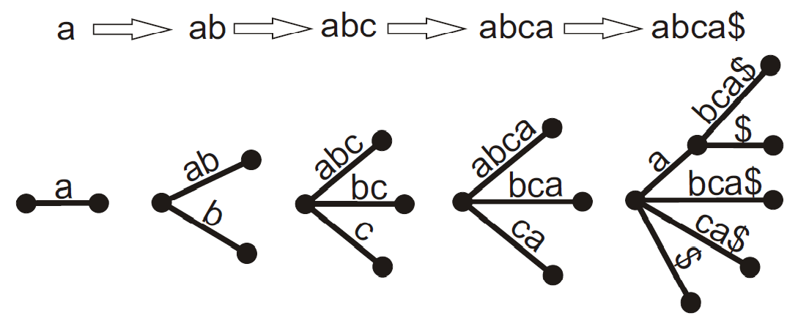
Пример построения суффиксного дерева

Slide 8
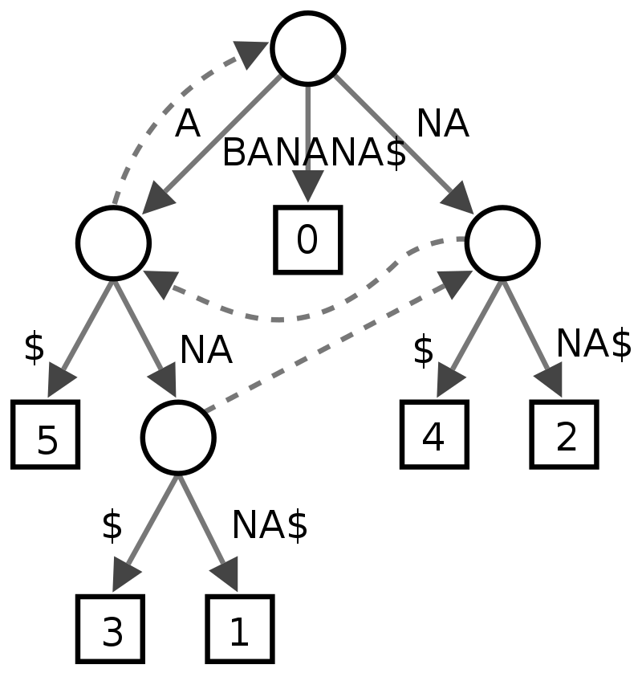
Маккрейт в 1976 году предложил свой алгоритм, в котором порядок добавления суффиксов – от большего к меньшему.
Для быстрого вычисления места, откуда нужно продолжить построение нового суффикса, достаточно суффиксной ссылки в каждой вершине
Пример дерева с суффиксными ссылками

Slide 9
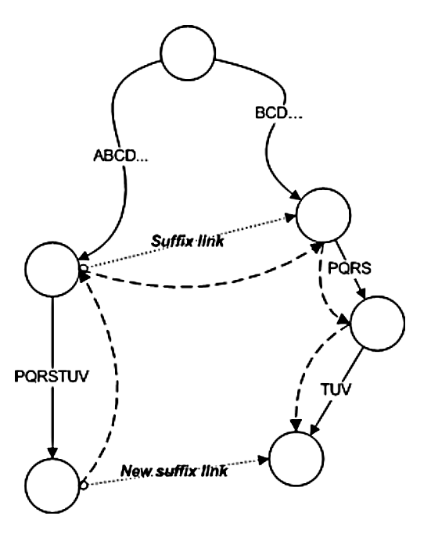
Построение суффиксного дерева Маккрейта
— алгоритм, который вычисляет суффиксные ссылки во время построения суффиксного дерева и использует их как короткие пути

Slide 10
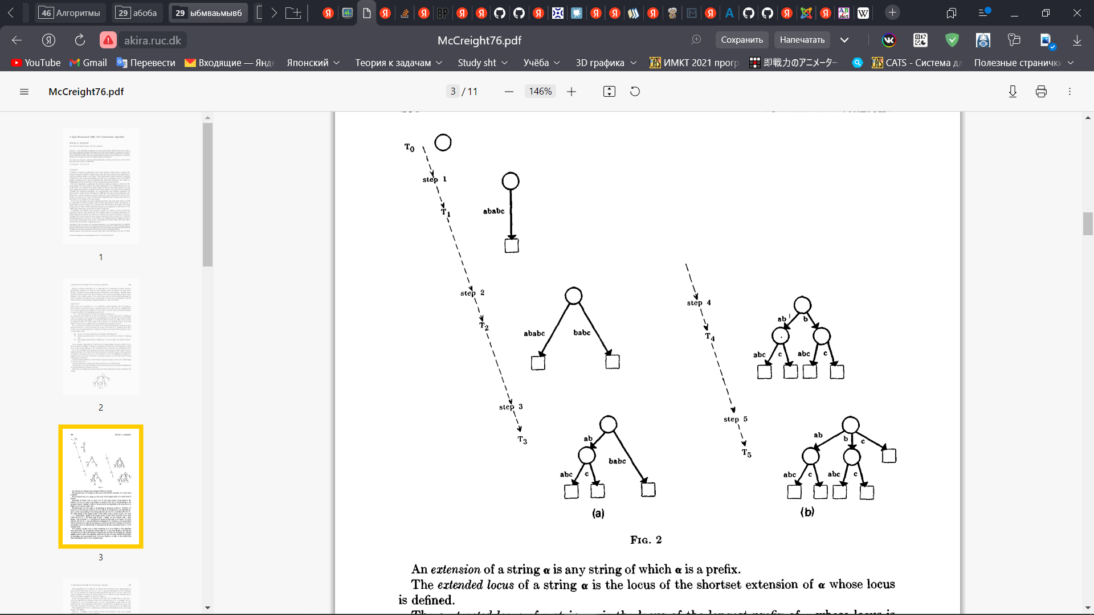











Пример построения суффиксного дерева с помощью алгоритма Маккрейта

Slide 11
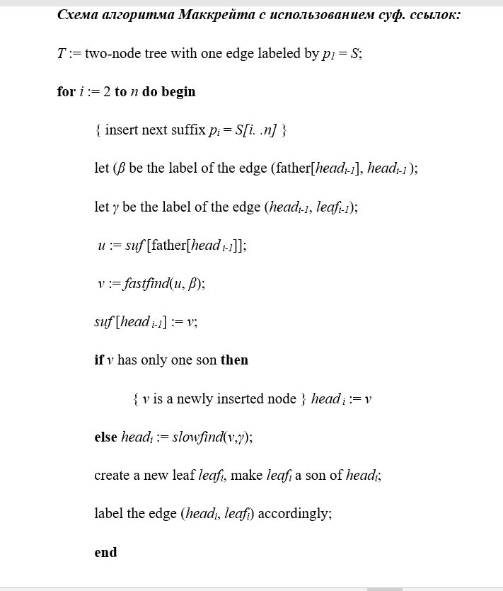
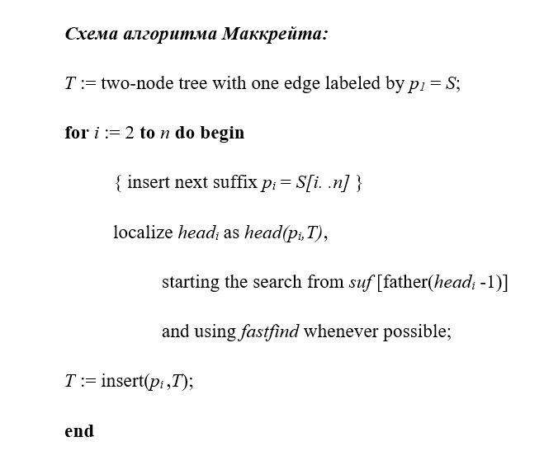
Реализация в коде

Slide 12
Асимптотическая оценка
В приведенном алгоритме используется константное число операций на добавление одного суффикса.
Итоговая асимптотика алгоритма O(N)
Алгоритм линейный

Slide 13
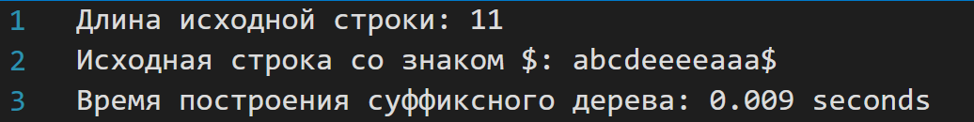
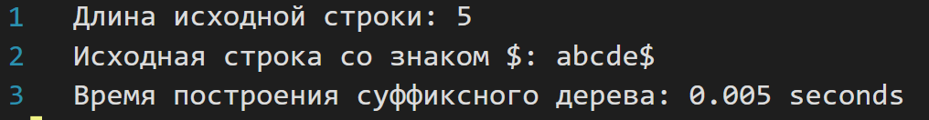
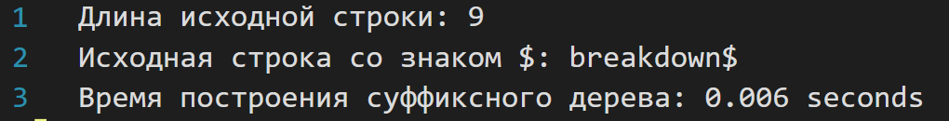
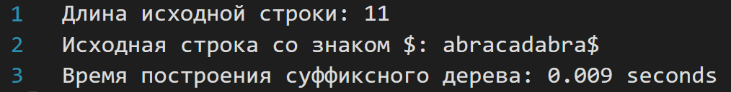

Slide 14
Сравнение с алгоритмом Вайнера
В сравнении с алгоритмом Вайнера:
Преимущества: каждая вершина хранит только суффиксную ссылку, а не массивы размера алфавита.
Недостатки: нет

Slide 15
Сравнение с алгоритмом Укконена
В сравнении с алгоритмом Укконена:
Преимущества: мы строим суффиксное дерево в явной форме, что может облегчить понимание алгоритма.
Недостатки: является offline алгоритмом, то есть требует для начала работы всю строку целиком.

